Slide 1
操作系统
Operating System

Slide 2
教材
《计算机操作系统》（第四版）
汤小丹等，西安电子科技大学出版社，
2014.2
参考书：《计算机操作系统》
何炎祥，李飞，李宁，
清华大学出版社 2011

Slide 3
学习目标
掌握计算机操作系统的基本原理及组成；
计算机操作系统的基本概念和相关的新概
念及术语；
了解计算机操作系统的发展特点、设计技
巧和方法；
对常用计算机操作系统（如Linux）进行基
本的操作使用及相关的程序设计。

Slide 4
课程主要内容
操作系统引论（第1章）
进程管理（第2-3章）
存储器管理（第4-5章）
设备管理（第6章）
文件管理（第7-8章）
操作系统接口（第9章）
实验部分为基于Linux操作系统的一些实验

Slide 5
为什么要学习操作系统？（1）
需要总体上掌握系统设计
操作系统包括了所有软件设计/实现问题
  资源共享/管理、安全和身份验证、
  灵活性，健壮性、友好界面设计
存在人们意识不到的大量“操作系统”
  嵌入式系统（PDA、手机-WP7，Android、机顶盒等）
  应用系统中的小操作系统（MINI-OS）
日常生活中并不总是使用Windows系列的操作系统（Unix、Linux、Apple Macintosh、IBM OS/2等）

Slide 6
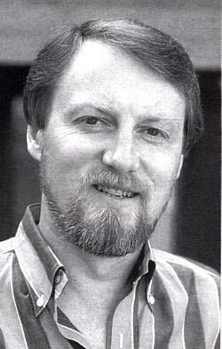
1. CP/M (control program/microprocessor or microcomputer)
微型计算机的第一个操作系统
加里·基尔代尔（开发PL/M语言）
诞生于1974年的8位微型机操作系统
主要功能：
  能够进行文件管理
  具有磁盘驱动功能
  可以控制磁盘的输入输出
  可以控制显示器的显示以及打印机的输出
  版本：CP/M-80/CP/M-86/CP/M-68K

Slide 7
为什么要学习操作系统？（2）
涉及到计算机科学的很多领域:
  计算机体系结构/硬件
  软件设计
  程序设计语言
  数据结构
  算法
抽象
操作系统具有一种魔力------
提供了无限的CPUs
无限的内存 等等.

Slide 8
操作系统的规模（1）
简单的操作系统：
一次一个应用程序在运行
例子：
  较早期的计算机
  早期的PC
  嵌入式控制器 （电梯，汽车，……）等等

Slide 9
操作系统的规模（2）
复杂的操作系统：
多个应用程序共享计算机
操作系统必须管理多个应用程序和多个用户之间的交互
例子：CPU，内存，I/O 设备: 硬盘，打印机，… 操作系统管理所有这些资源，提供标准服务库
更复杂的操作系统：
多个CPU，多个计算机

Slide 10
第1章 操作系统引论
操作系统的目标和作用
操作系统的发展过程
操作系统的基本特征
操作系统的主要功能
操作系统的结构设计
UNIX操作系统简介

Slide 11
1.1 操作系统的目标和作用
一、操作系统目的/目标
二、计算机系统组成
三、操作系统的作用

Slide 12
一、操作系统目的/目标
执行用户程序并使用户问题更易解决。
  以一种有效的方式使用资源（有效性--系统管理人员的观点）。
  使计算机系统更易于使用（方便性--用户的观点）。
  采用新的OS结构,易于功能的增、删、改（可扩充性）。
  要求统一开放的环境，各种类型的计算机硬件系统，出自不同的厂家，能通过网络集成并能够正确、有效地协同工作，实现应用程序的移植（开放性）。

Slide 13
二、计算机系统组成
1.计算机系统的组成
硬件系统（裸机）：CPU、存储器（主存、辅存）、I/O、I/O控制系统
软件系统：系统软件、应用软件
系统软件：管理计算机本身的操作。如操作系统、编译系统
应用软件：提供给用户进行解题。如，科学计算、事务管理

Slide 14
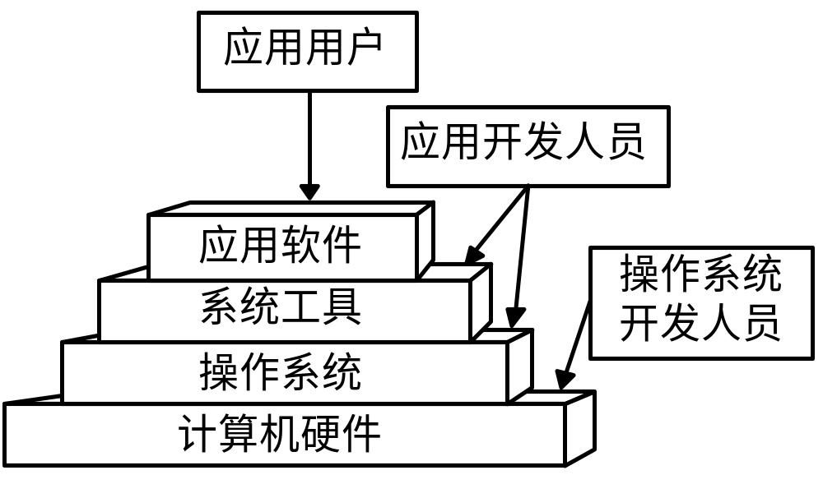
2. 计算机系统的层次结构
虚机器
操作系统的地位：紧贴系统硬件之上，所有其他软件之下（是其他软件的共同环境）

Slide 15
三、操作系统的作用（1）
OS作为用户与计算机硬件系统之间的接口
  命令方式
  系统调用方式
  图形、窗口方式

Slide 16
三、操作系统的作用（2）
OS作为计算机系统资源的管理者
  管理对象包括：CPU、存储器、外部设备、信息（数据和软件）；
  管理的内容：资源的当前状态（数量和使用情况）、资源的分配、回收和访问操作，相应管理策略（包括用户权限）……

Slide 17
三、操作系统的作用（3）
OS实现了对计算机资源的抽象
  在裸机上添加：设备管理、文件管理、存储管理（针对内存和外存）、处理机管理（针对CPU）；
  即OS用作扩充机器 (extended machine)/虚拟机(virtual machine)。

Slide 18
1.2 操作系统的发展过程
推动操作系统发展的主要动力
无操作系统的计算机系统
    人工操作方式
    脱机输入输出方式
批处理系统
    单道批处理系统
    多道批处理系统
分时系统
实时系统
微机操作系统
多处理机操作系统
网络操作系统
分布式操作系统
嵌入式操作系统
智能卡操作系统

Slide 19
1.2.1 推动操作系统发展的主要动力
不断提高计算机资源利用率的需要
方便用户
器件的不断更新换代
计算机体系结构的不断发展

Slide 20
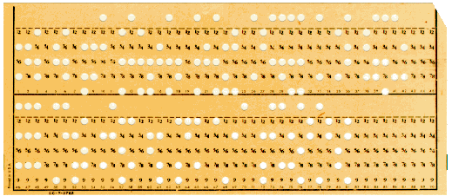
1.2.2 无操作系统的计算机系统
（1）人工操作方式
工作流程：
    （1）由程序员事先穿孔（对应程序和数据）
    （2）将穿孔的纸带（卡片）装入纸带（卡片)输入机
    （3）再启动输入机将程序和数据输入计算机，
    （4）然后启动计算机运行
    （5）运行完毕取走计算机结果
    （6）下一位用户

Slide 21
人工操作方式带来的矛盾及解决方法
缺点：
（1）用户独占全机（资源浪费）
（2）CPU等待人工操作：装入、取走时CPU及内存等资源空闲。CPU既负责计算，又要负责传输。（属于单控制方式）
矛盾
    人机矛盾即人工操作方式与机器利用率的矛盾
    CPU与I/O设备之间速度不匹配的矛盾
解决方法
    通道技术、缓冲技术
    脱机输入输出方式

Slide 22
（2）脱机输入/输出方式（off-Line I/O）
工作流程：（示意图）
优点：
（1）减少了CPU的空闲时间。
（2）提高了I/O速度（与高速的磁盘打交道）
输入设备
外围机
外存
外存
高速
主机
高速
外存
外存
外围机
输出设备

Slide 23
1.2.3 单道批处理系统
用户在一次解题或一个事务处理过程中要求计算机系统所做的全部工作。
1、工作流程：
（1）作业合成一批输入到外存上，同时在系统中配上监控程序。
（2）monitor将作业逐个送入内存并运行。
2、特征：（1）自动性 （2）顺序性 （3）单道性
3、优点：减少了人工操作的时间，提高机器的利用率和系统吞吐量。
4、缺点：对某些作业来说，当它发出输入/输出请求后，CPU必须等待I/O的完成，特别因为I/O设备的低速性，从而使机器的利用率很低。

Slide 24
1.2.4 多道批处理系统（1）
多道程序设计技术（20世纪60年代中期引入）
特征：
（1）多道性 （2）无序性 （3）调度性
优点：
（1）资源（CPU、内存、I/O设备）的利用率高
（2）系统吞吐量大
缺点：（1）平均周转周期长 （2）无交互能力
需解决问题
处理机管理、内存管理、I/O设备管理、文件及作业管理问题

Slide 25
单道程序运行情况
I/O中断请求
I/O中断请求
用户程序
启动I/O
I/O完成
启动I/O
I/O完成
监督程序
结束中断
结束中断
I/O操作
t1
t2
t3
t4
t5
t6
t7
t8

Slide 26
四道程序运行情况
I/O请求
I/O完成
再被调度
程序A完成
程序A
I/O请求
I/O完成
程序B
I/O完成
I/O请求
再被调度
程序C
I/O请求
I/O完成
程序D
调度程序

Slide 27
1.2.4 多道批处理系统（2）
操作系统的形成
为解决上述问题，在计算机系统中增设一组软件，对这些问题加以有效、妥善地解决，这组软件应包括：控制和管理四大资源的软件、合理地对各类作业进行调度的软件，以及方便用户使用计算机的软件，这样就形成了操作系统。
操作系统：是一组控制和管理计算机硬件和软件资源，合理地对各类作业进行调度，以及方便用户使用的程序的集合。

